Slide 1
AutoTraceChain
Ре
-

Slide 2

Цели проекта
Сокращение количества операций, необходимых для совершения сделки на рынке перепродажи авто
Организация удобной подготовки документов для последующей регистрации в регуляторных органах
Снижение риска потери данных сделок при сбое на стороне владельца приложения
*Повышение доверия к автоклассифайдам, путем сбора достоверных данных с владельцев авто.

Slide 3

Roadmap
26.03.2025
STEP I
Планирование + план монетизации
26.05.2025
STEP III
Тестирование
1
2
3
4
26.04.2025
STEP II
Создание web3.0 + dApp
31.05.2025
STEP IV
Демо

Slide 4
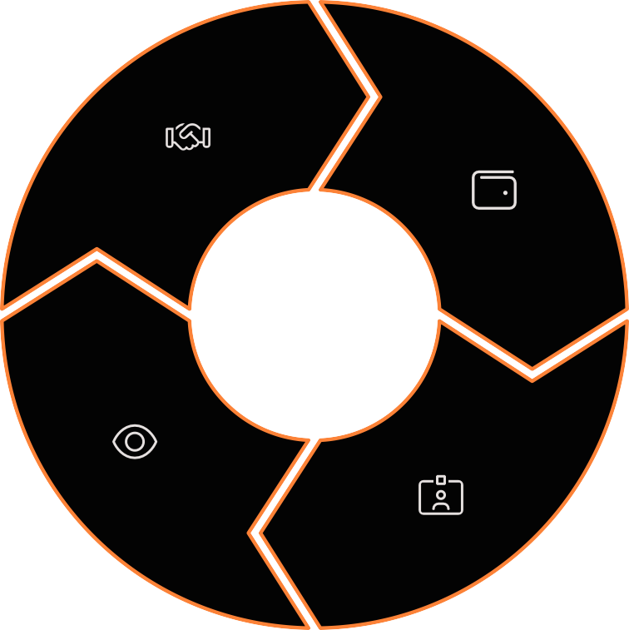
План процесса
Подтверждение сделки обеими сторонами
Перевод средств на общий счёт смарт-контракта
Сбор данных об авто
Формирование объявления

Slide 5
Децентрализация
Интеграция с Chainlink
Схема потоков данных выстроена так, чтобы исключить любое хранение данных пользователей на стороне dApp.
При заключении сделки, происходит конвертация местной валюты в ETH, основываясь на данных, поставляемых в реальном времени.
Смарт-контракт
Real-time adverts
Контракт выступает универсальным хранилищем сессий для совершения сделок между пользователями.
Актуальные объявления, обновляющиеся в реальном времени при совершении сделок.

Slide 6

Потенциал проекта. Интеграция с IPFS.
Для развития в сторону хранения договоров децентрализовано, требуется интеграция с IPFS. Модификация процесс, добавления данного сервиса позволит полноценно хранить шаблоны договоров для каждой из сессий, при этом давать доступ только участникам.
Также возможно добавление электронной подписи для завершения сделки и сделать заключение договора юридически правильным.

Slide 7

Потенциал проекта. Сбор данных.
Важной составляющей сервиса является сбор достоверных данных, их валидация и создание неизменяемой истории каждого транспортного средства, что позволит повысить уровень доверия к нашему сервису и посодействует более справедливому ценообразованию на рынке перепродажи автомобилей.

Slide 8
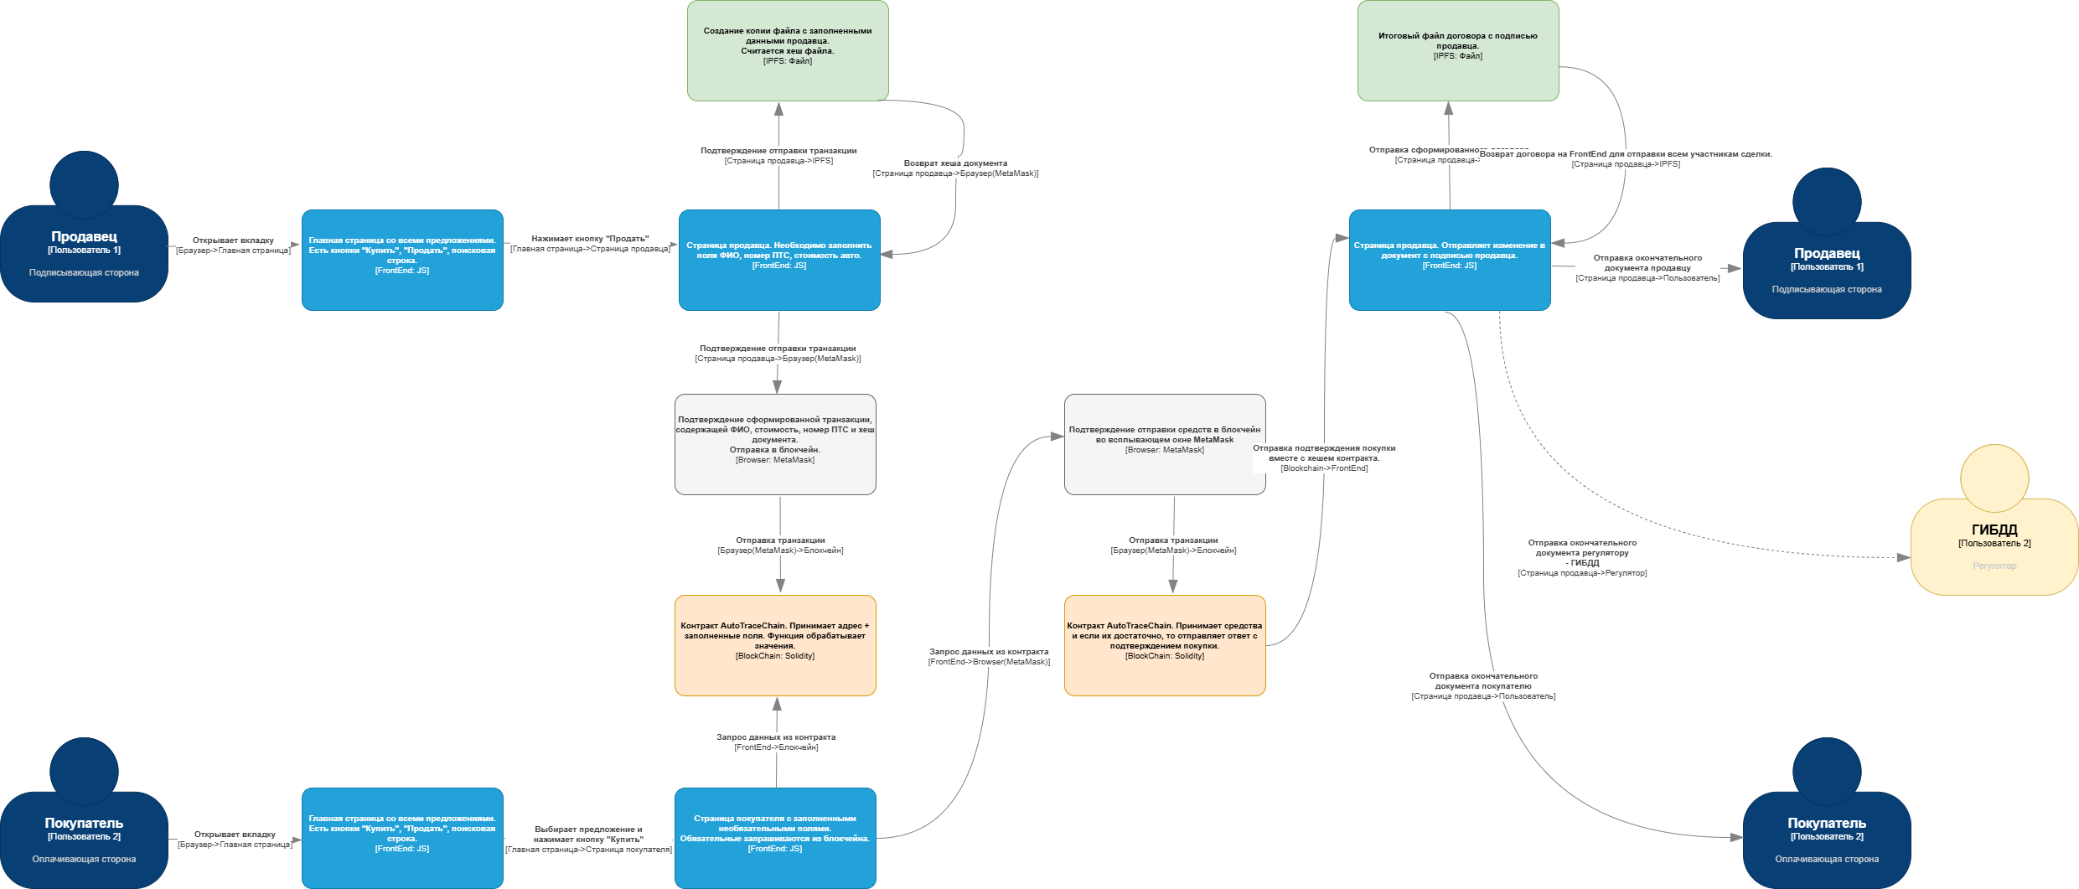
Схема путей пользователей

Slide 9

3аключение
AutoTraceChain: "The Future has come”
“Мы – на голову выше других ”
Присоединяйся к нам
Выбери авто мечты и внеси свои ETH
Выстави авто на продажу.
Не хочешь покупать? Продай свое авто в два клика.
Наш Сайт
autotracechain.io
© 2025 AutoTraceChain.Все права защищены.

Slide 10


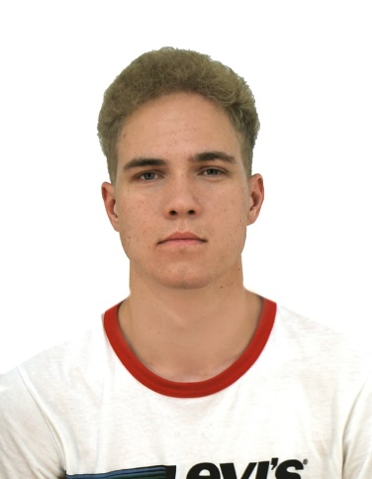
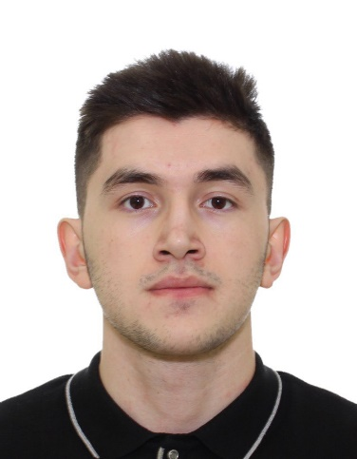
Команда энтузиастов
Малахов Дмитрий
Тимлид
реализация логики
смарт-контракта
Зинченко Владислав
Настройка интеграций
Фронтенд разработка
Суетин Степан
Настройка интеграций
Фронтенд разработка
Гамидов Абдулгамид
Главный фронтенд разработчик
Визуал приложения

Slide 11
Спасибо за внимание!

